Slide 1
İLAÇ ABSORBSİYONU

Slide 2
İlaçların etkilerini gösterebilmeleri için öncelikle uygulandıkları yerlerden emilmeleri yani absorbsiyona uğramaları ve kan dolaşımına geçmeleri gerekmektedir.

Slide 3
İlaçlar biyolojik membranlardan geçerek emilirler fakat ilaçların damar içine (IV) verilişinde absorbsiyon olayından söz edilemez.
İntravenöz verilişte ilaç, enjektör iğnesinden çıkar çıkmaz absorbe edilmiş sayılmaktadır.
Doku içine verilişte ilaç, kapillerlerin endotelyum tabakalarını aşmak zorundadır.

Slide 4
Birim zaman süresinde absorbe edilen ilaç miktarına absorbsiyonun hızı denilmektedir ve bu hızı etkileyen iki özellik vardır:
İlaca ait özellikler
İlacın veriliş yeri ile ilgili özellikler

Slide 5
İlaca ait özellikler
İlacın farmasötik şekli
İlaç katı (tablet,draje vb) farmasötik şekildeyse öncelikle disintegrasyon ve dissolüsyon aşamalarından geçmelidir.
İlaç sıvı farmasötik şekildeyse katıya göre gastrointestinal kanaldan daha hızlı ve bazen daha fazla absorbe edilir yani sıvı farmasötik şekildeki ilaçların etkisi daha erken başlar.
Disintegrasyon: Katı farmasotik şekildeki ilaçların daha ufak taneciklere parçalanmasıdır.
Dissolüsyon: Ufak parçaların ayrılan ilaç moleküllerinin mide veya bağırsak sıvısında çözünmesidir.

Slide 6
b) İlacın çözücüsünün fiziksel özellikleri
Bazı ilaçların absorbsiyonlarını yavaşlatıp, etki sürelerini uzatmak için suda çözünen ilaçlar suda çözünmeyen esterleri şekline getirilebilirler (benzatin penisilin gibi).
c) İlacın molekül büyüklüğü
Ufak moleküllü ilaçlar kolay, büyükler zor emilir.
d) İlaç konsantrasyonu
İlacın uygulandığı yerdeki konsantrasyonu ne kadar fazla ise genellikle absorbsiyonu da o kadar hızlı olur.

Slide 7
e) İlacın lipofilitesi
İlacın lipid/su partisyon kat sayısı ne kadar büyükse ilacın yağda çözünme eğilimi o kadar artar ve lipid membranlardan absorbsiyonu o kadar hızlı ve fazla olur. Lipofilite olayında ortamın pH’ı da önemlidir.
f) İlacın farmakolojik özelliği
Vazokonstriktör ilaçlar uygulandıkları yerde kan akımını azaltacaklarından kendi absorbsiyonlarını ve birlikte verildikleri ilacın absorbsiyon hızını azaltırlar.
Vazodilatör ilaçlar ise kan akımını arttıracaklarından daha hızlı absorbe olurlar ve eğer başka ilaçla birlikte verilirlerse o ilacın da absorbsiyon hızı artar.

Slide 8
g) İlacın tuz şeklinde olması
Zayıf asit yapılı ilaçların sodyum, potasyum, kalsiyum gibi tuzları daha hızlı emilmektedirler.
Zayıf bazik ilaçların ise hidroklorür, hidrobromür ve metilsülfat tuzları daha hızlı emilir.
h) İyonizasyon
Asit ortamda asidik ilaçlar çevreye hidrojen iyonu verip iyonlaşamayacağı için non-iyonize (yani lipidde çözünürlüğü fazla) olarak bulunurlar, bu nedenle de asidik ilaçların asit ortamda absorbsiyonları daha kolaydır.
Bazik ilaçlar da bazik ortamda non-iyonize olarak bulunduklarında bazik ortamda absorbsiyonları daha kolaydır.
i) Kompleks oluşumu
Bazı ilaçların gıdalar veya başka ilaçlarla (tetrasiklinlerin süt ,yoğurt gibi kalsiyumdan zengin besinlerle ya da demir içeren antianemik ilaçlarla) kompleks oluşturması kendi absorbsiyonlarını azaltırken, kompleks oluşumu (ergotamin ile kafein) bazen absorbsiyonlarının artmasına da neden olabilmektedir.

Slide 9
1.İlacın veriliş yeri ile ilgili özellikler
a) Absorbsiyonun olduğu yüzeyin genişliği ve geçirgenliği
İlacın uygulandığı yüzey ne kadar genişse ve fazla geçirgen ise absorbsiyon da o kadar hızlı olur .
Mukozalar, cilde göre daha geçirgendir .
Cilt bütünlüğünün yara, yanık ve sıyrık gibi durumlarla bozulması geçirgenliğinin artmasına neden olmaktadır.
Villuslar nedeniyle ince bağırsak mukozası ağız , mide ve rektum mukozasına göre daha geniş bir yüzey alanı oluşturduğundan buradan absorbsiyon daha hızlı olur.
Akciğerlerdeki bronşioller yüzey alanını genişlettiğinden ve alveolleri çevreleyen membranın ince olması nedeniyle inhalasyonla verilen gaz halindeki ilaçlar buralardan çok hızlı emilirler.

Slide 10
b) İlacın verildiği doku içinden geçen kan akımın miktarı ve hızı
Fazla ve hızlı kanlanan organlarda ilaçların absorbsiyonları da hızlı olacaktır.
Kan akımının yavaşlamasına neden olan hipotansiyon, şok, konjestif kalp yetmezliği, arter tıkanıklıkları ve miksödem gibi durumlarda ilaçların absorbsiyon hızları da azalır.

Slide 11
Bağırsak hareketleri (motilite) de ilaç absorbsiyonunu etkilemektedir.
Diyare durumunda bağırsaktan içeriğin hızlı geçmesi ilaç absorbsiyonunu azaltabilmektedir.
Konstipasyonda, katı ilaçların disintegrasyon ve dissolüsyonu sınırlı olacağından ilaç moleküllerinin bağırsak mukoza yüzeyi ile teması da az olacağından emilim de daha az olabilmektedir.

Slide 12
İlk geçişte eliminasyon (presistemik eliminasyon)
İlaçlar mide-bağırsak mukozası ve özellikle de karaciğer hücreleri içinden geçerlerken buralardaki enzimler tarafından metabolize edilebilirler ve inaktif metabolitlere dönüştürülüp safraya atılabilirler. Bu ilaçların sadece bir bölümleri sistemik dolaşıma (vena cava inferior) ulaşabilir. Buna ilk geçişte eliminasyon denir.

Slide 13
Enterohepatik Sirkülasyon
Karaciğer hücreleri tarafından metabolize edilen ilaçların bir kısmı, safra içinde itrah edilir ve ince bağırsağa gelen ilaçlar yeniden emilip karaciğere tekrar gelerek yeniden sistemik dolaşıma geçerler.
Enterohepatik sirkülasyon , çoğu ilacın plazma konsantrasyonu ve etki süresinin uzamasına neden olur.
Sadece oral olarak alınan ilaçlar değil, parenteral uygulanan ilaçlar da enterohepatik sirkülasyona girebilirler örneğin digitoksin, morfin.

Slide 14
İlaçların absorbsiyon, dağılım, biyotransformasyon ve eliminasyonu sırasındaki farmakokinetik olaylar ilaç moleküllerinin hücre sitoplazma membranlarından geçişini gerektirir.
Geçiş olayı beş şekilde olabilmektedir:
1.Pasif difüzyon
2.Aktif transport
3.Kolaylaştırılmış difüzyon
4.Pinositoz(Endositoz)/Fagositoz(Ekzositoz)
5.Reseptör aracılı endositoz

Slide 15
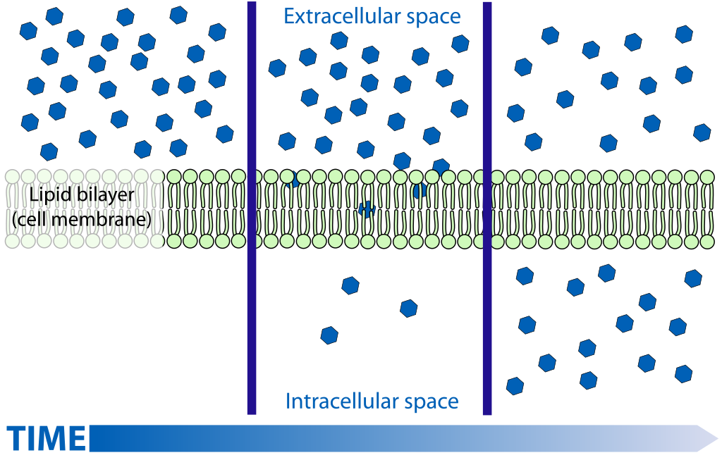
1. Pasif difüzyon
İlaç molekülleri , yüksek konsantrasyonda olduğu ortamdan düşük konsantrasyonda olduğu ortama, herhangi bir taşıyıcıya ihtiyaç duymadan ve enerji harcamadan geçerler.
Şekil 1.0 Hücre içi ve hücre dışı arasında gerçekleşen difüzyon olayı

Slide 16
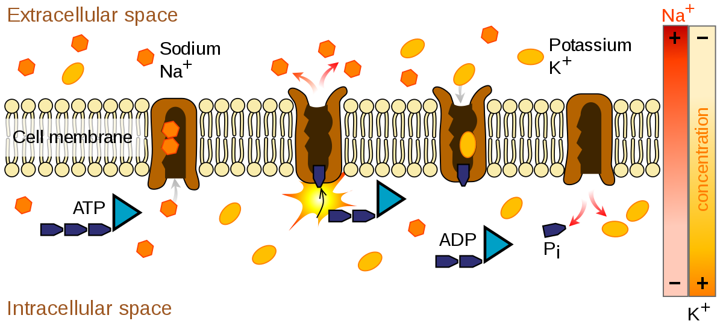
2. Aktif transport
İlaç molekülleri, düşük konsantrasyonda olduğu ortamdan yüksek konsantrasyonda olduğu ortama, bir taşıyıcıya bağlanarak ve enerji kullanarak geçerler.
Şekil 1.1 Sodyum-Potasyum pompası birincil aktif taşımaya örnektir.

Slide 17
3. Kolaylaştırılmış Difüzyon
İlaç molekülleri, yüksek konsantrasyonda olduğu ortamdan düşük konsantrasyonda olduğu ortama bir taşıyıcıya bağlanarak fakat enerji harcamadan geçerler.

Slide 18
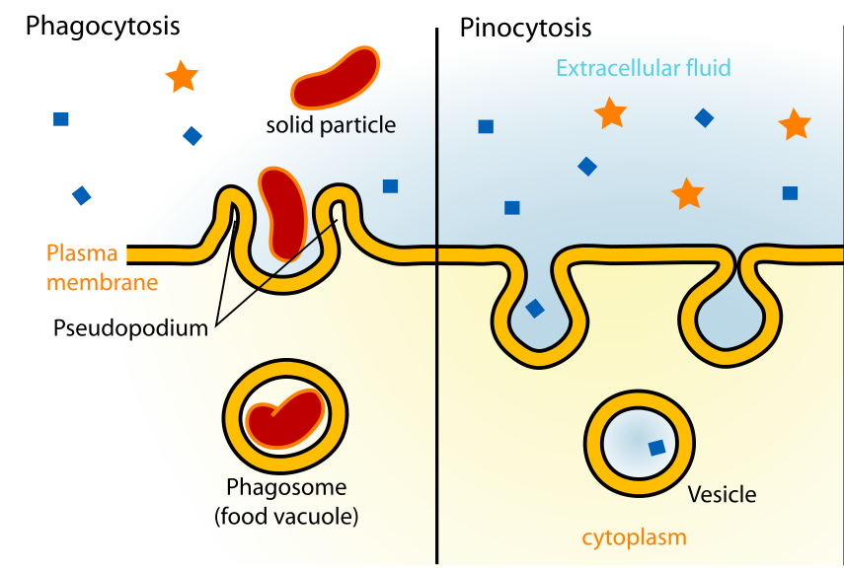
Şekil 1.2 Hücrede gerçekleşen fagositoz olayı
Şekil 1.3 Hücrede gerçekleşen pinositoz olayı
4. Pinositoz (Endositoz)/Fagositoz(Ekzositoz)
Endositozda , hücre membranının dış yüzünde oluşan çukur içine giren maddeleri saran membranın kopması ile pinositik vezikül oluşur ve maddeler hücre içine alınırlar.
Ekzositozda ise tam tersine hücre membranı dışa doğru çıkıntı oluşturur ve maddeler membranın oluşturduğu vezikülle birlikte dışarı atılırlar.

Slide 19
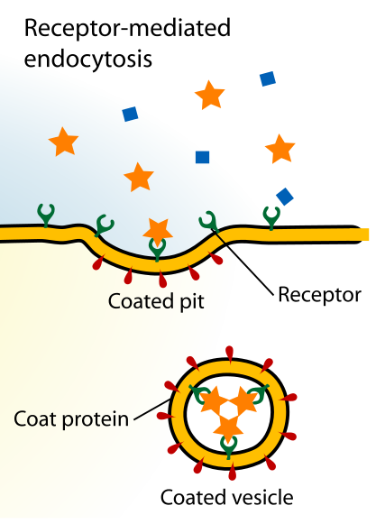
5. Reseptör aracılı endositoz
Hücre membranı üzerinde klatrin adı verilen proteinle kaplanmış özel çukurlarda bulunan reseptörler bulunmaktadır. Büyük moleküller bu reseptörlere bağlanarak hücre içine alınırlar.
Endositoz olayına ekzositoz eşlik ederse bu olaya transsitoz denilmektedir.
Şekil 1.4 Reseptör aracılığı ile endositoz

Slide 20
KARDİYOVASKÜLER SİSTEM İLAÇLARI

Slide 21
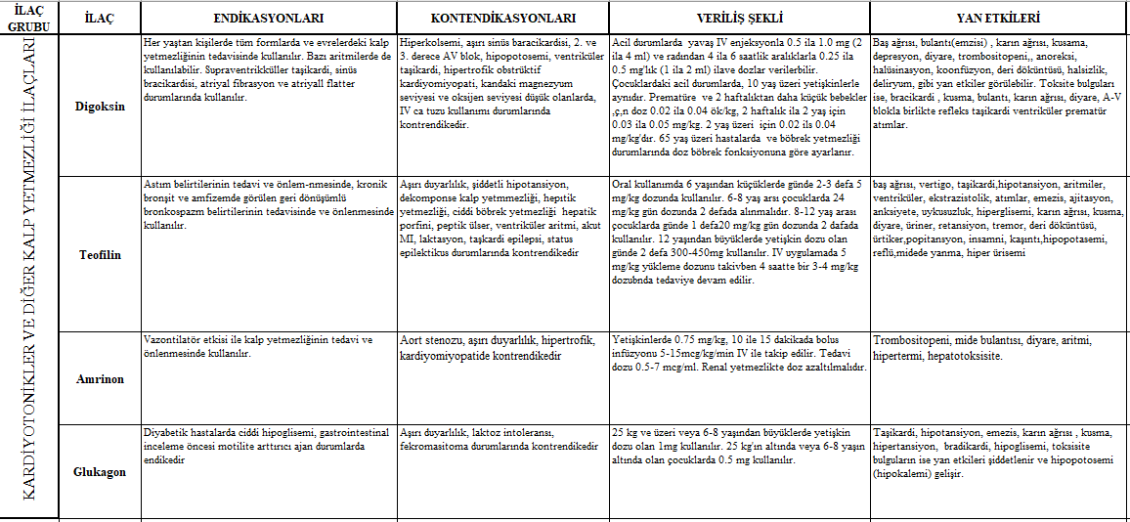

Slide 22
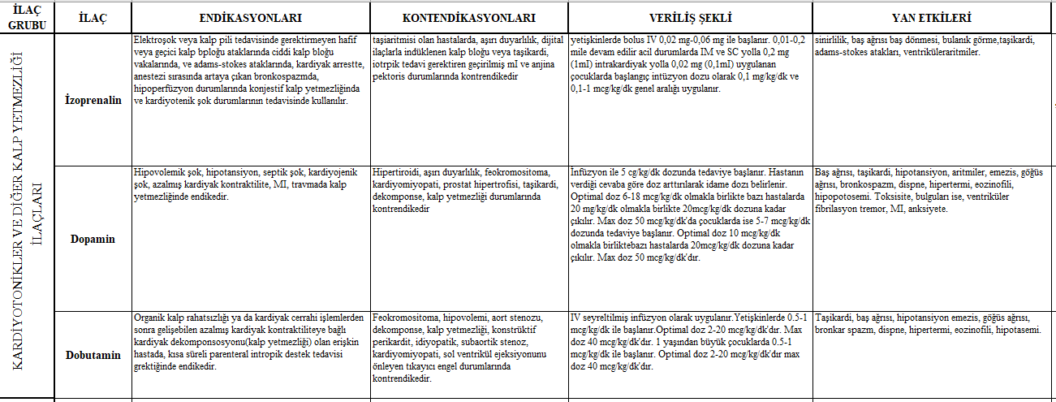

Slide 23
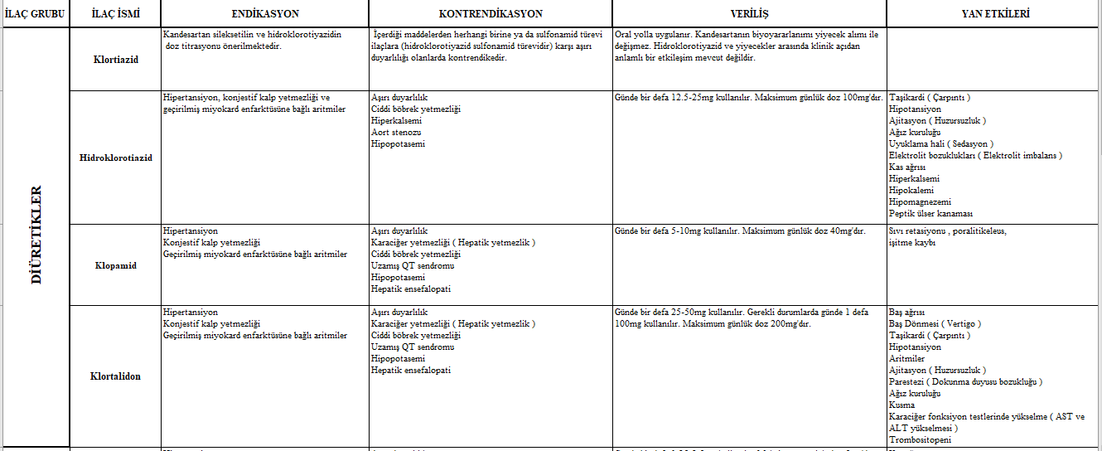

Slide 24
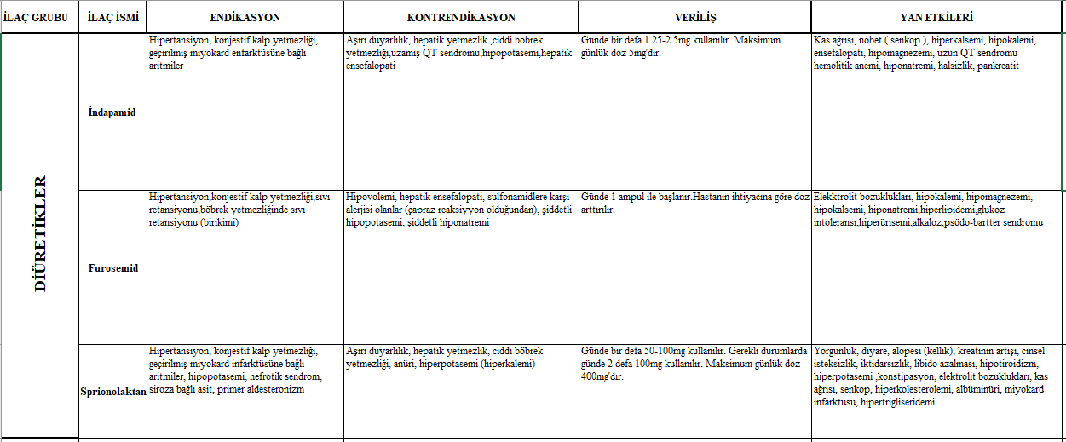

Slide 26
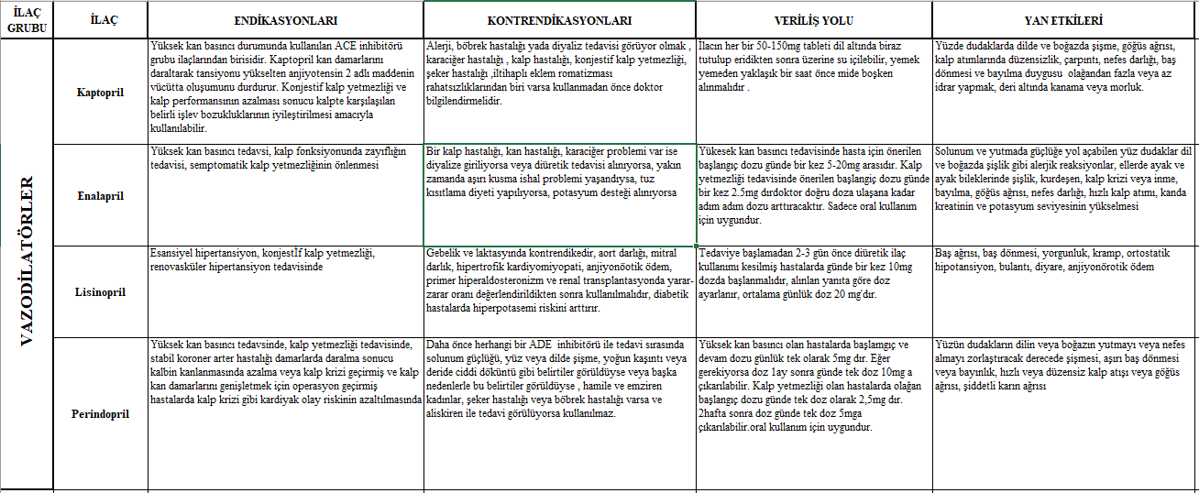

Slide 27
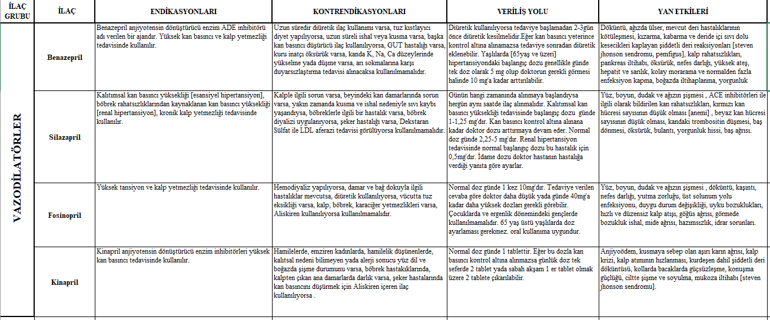

Slide 28
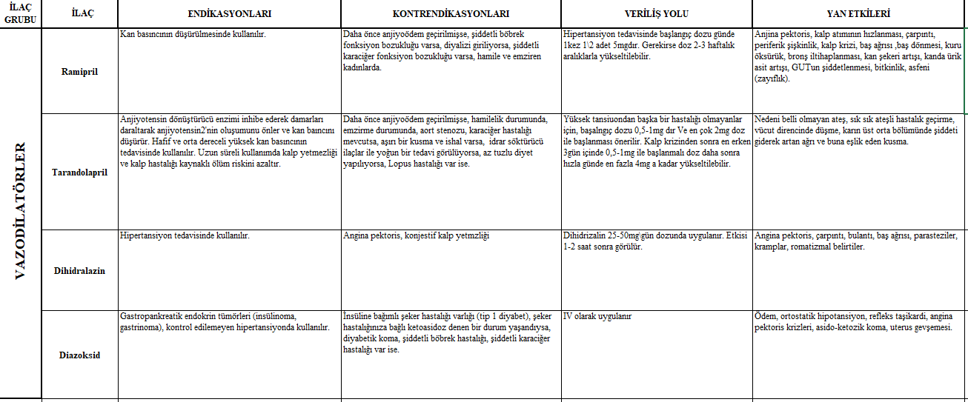

Slide 30
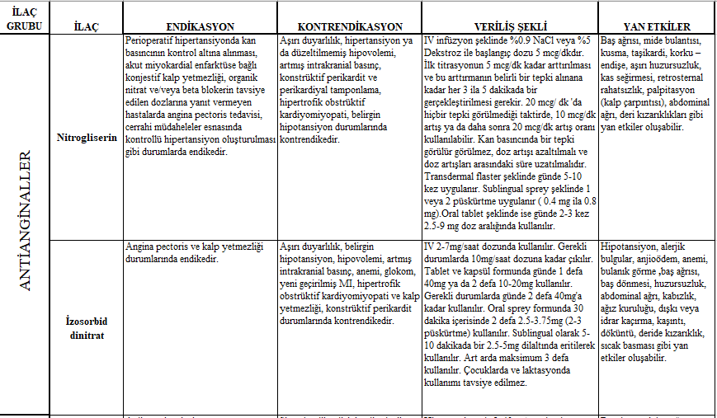

Slide 31
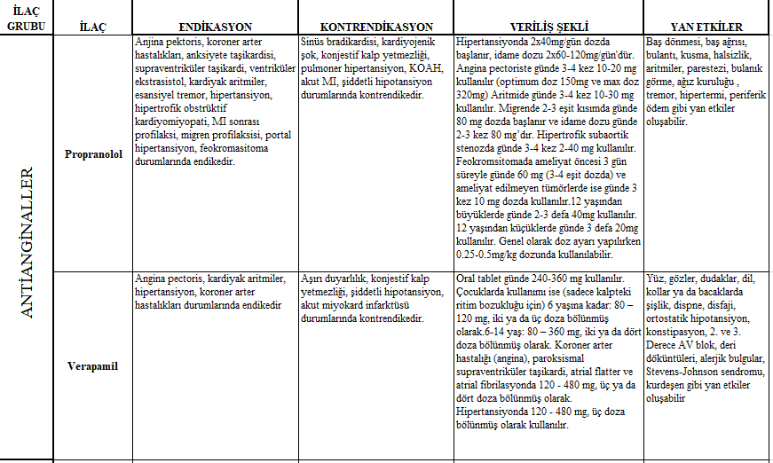

Slide 32
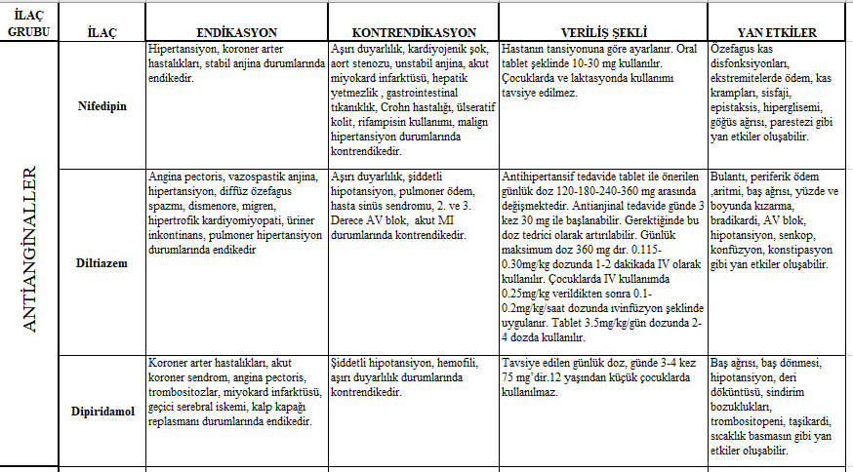

Slide 33
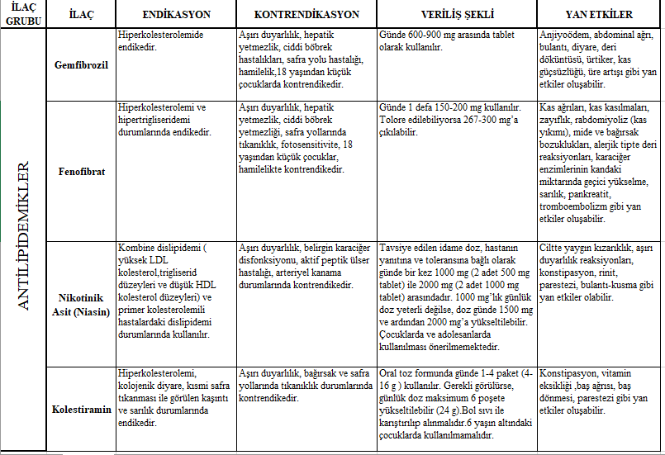

Slide 34
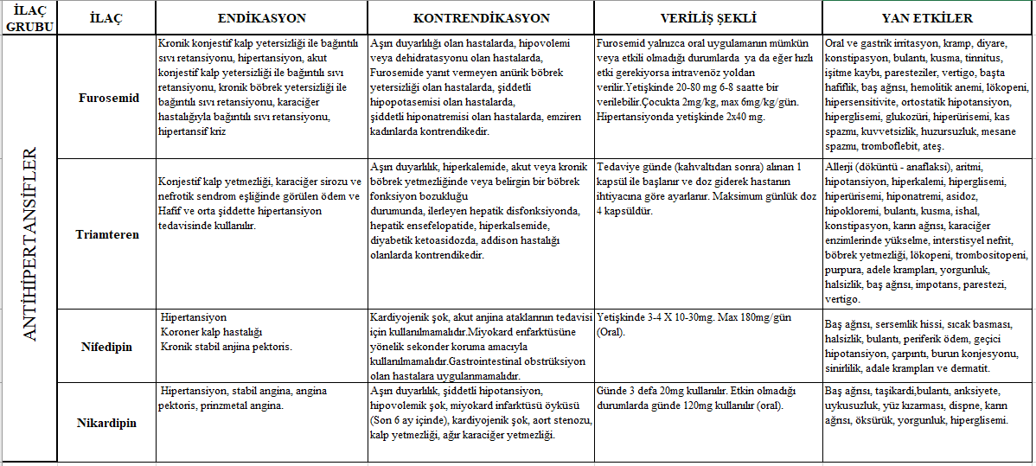

Slide 35
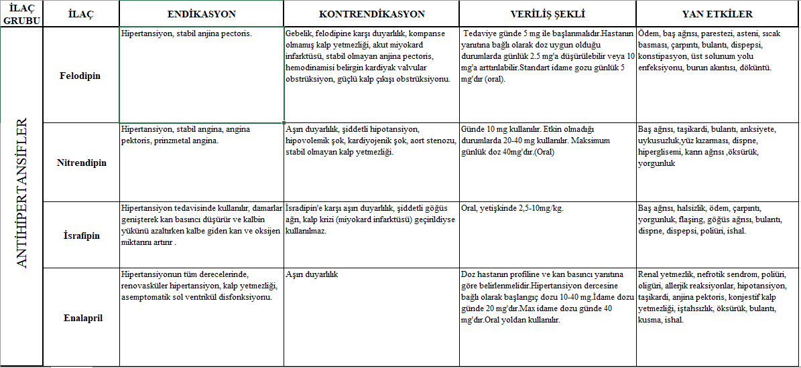

Slide 36
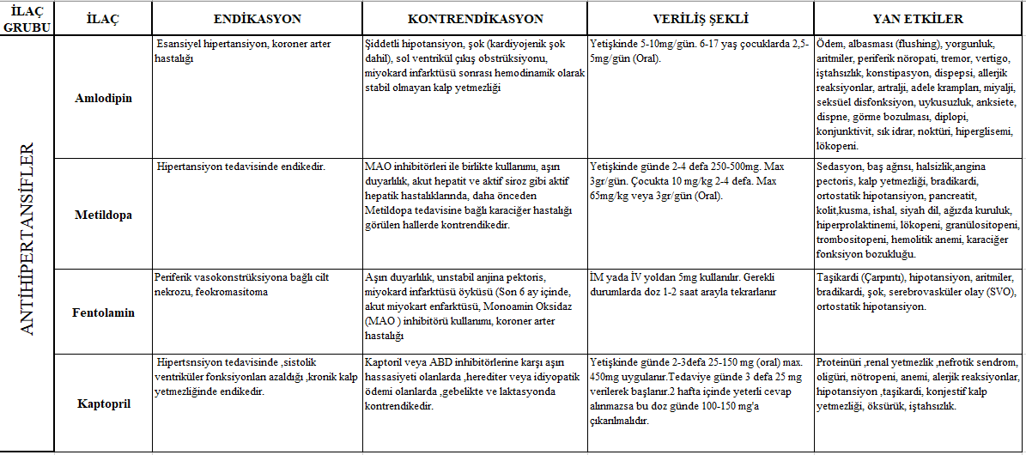

Slide 37
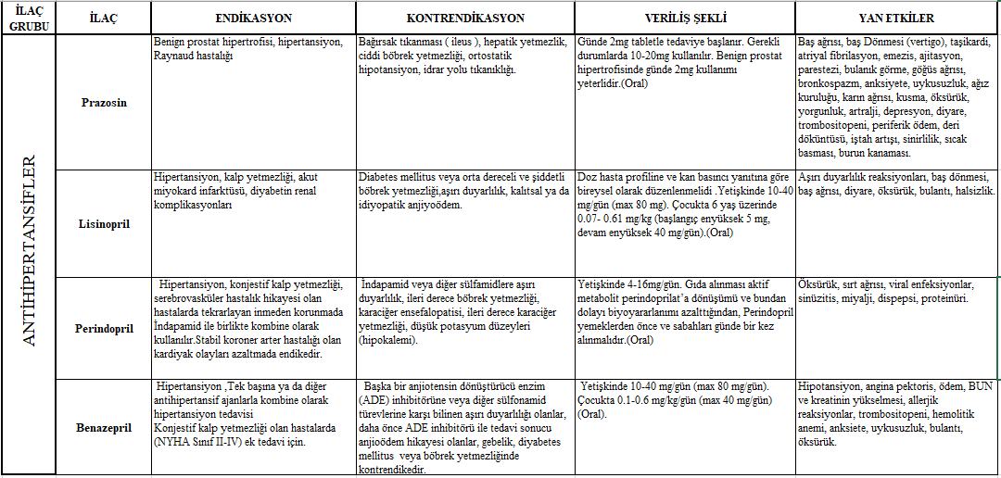

Slide 38
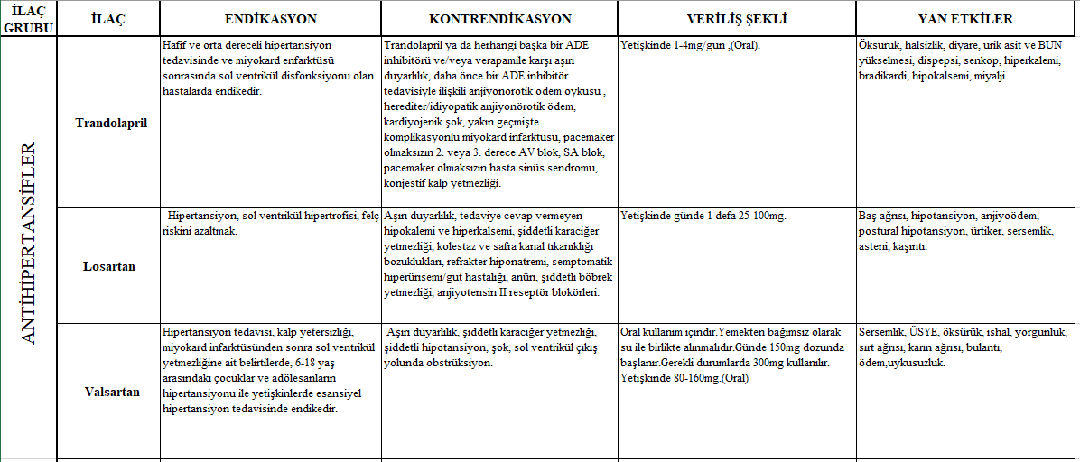

Slide 39
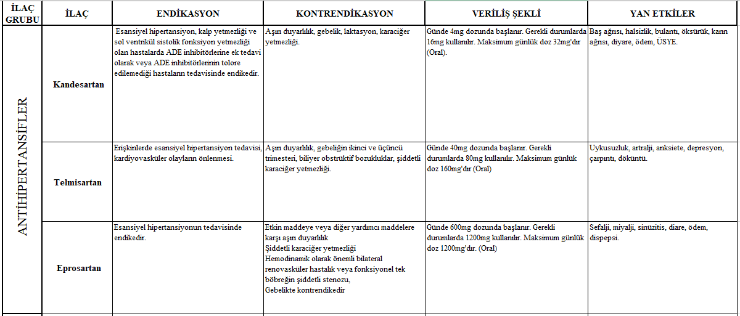

Slide 40
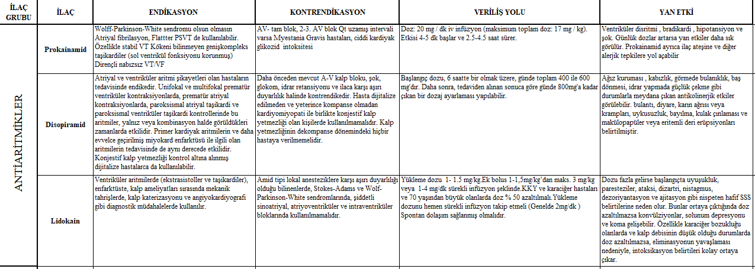

Slide 41
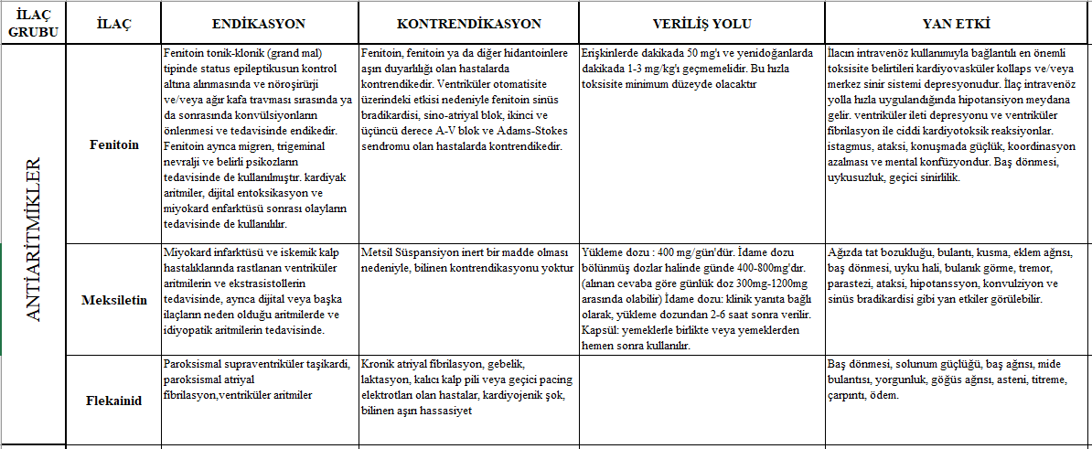

Slide 42
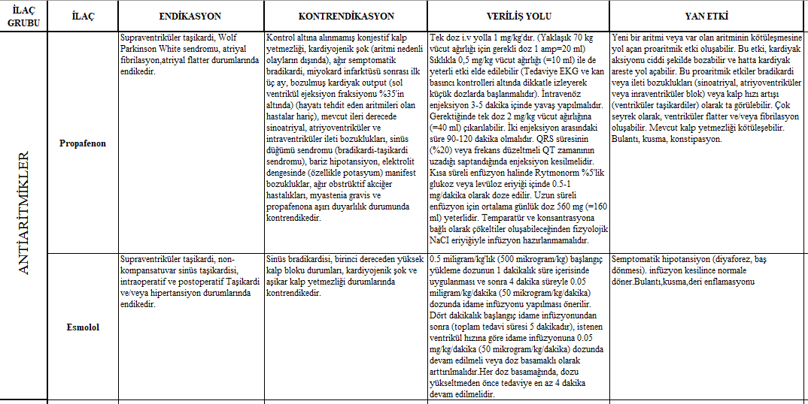

Slide 43
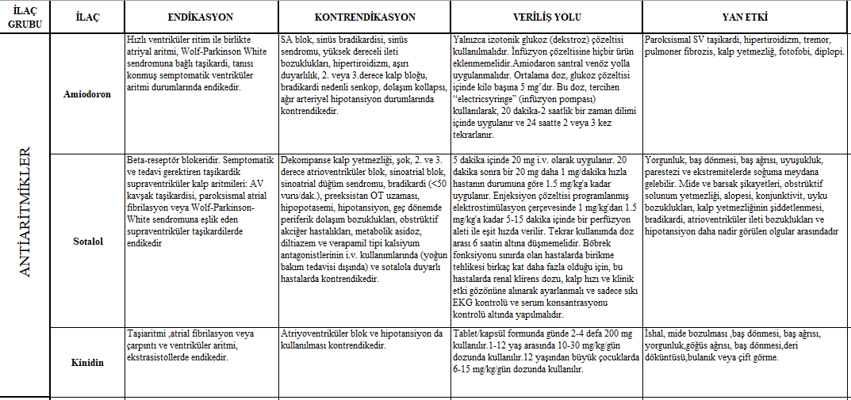

Slide 44
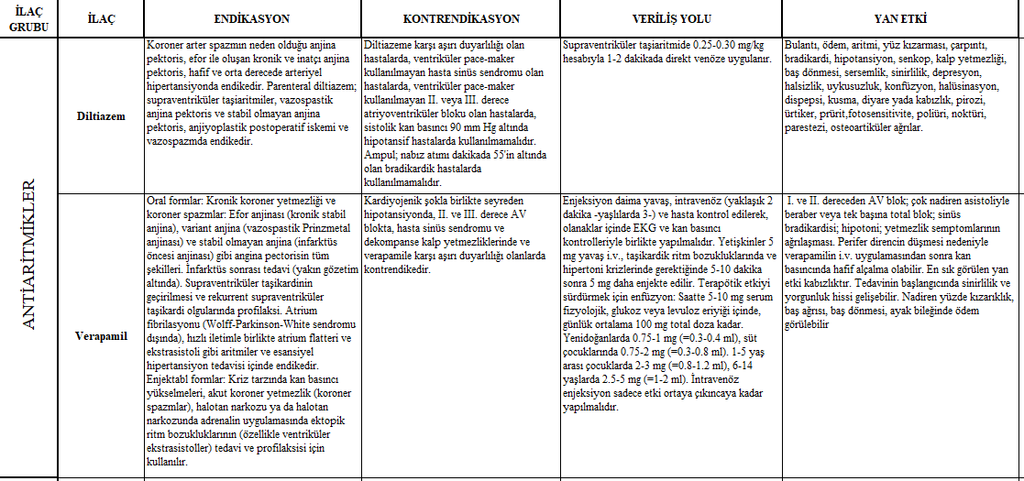

Slide 45
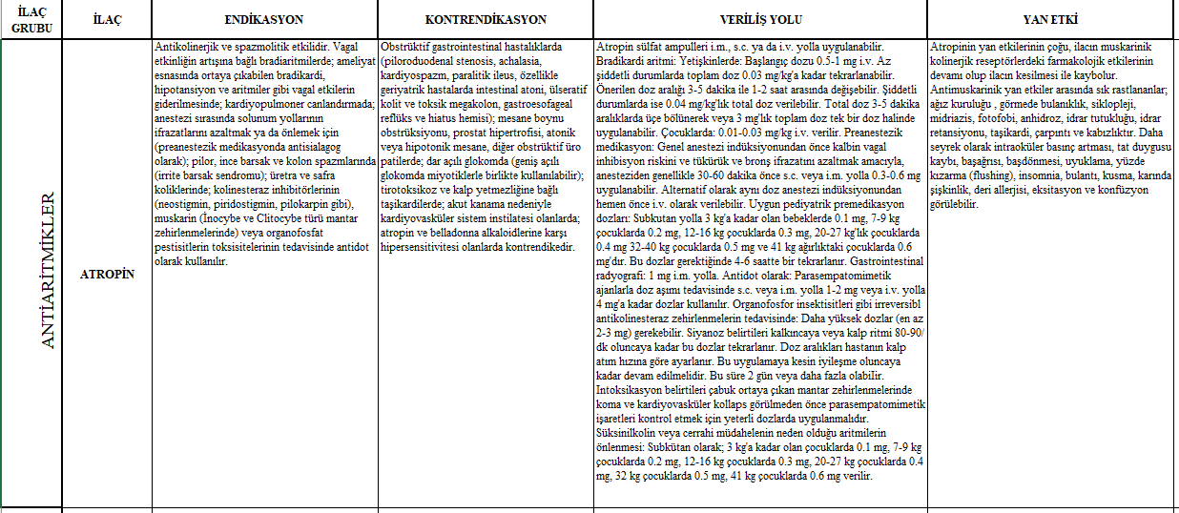

Slide 46
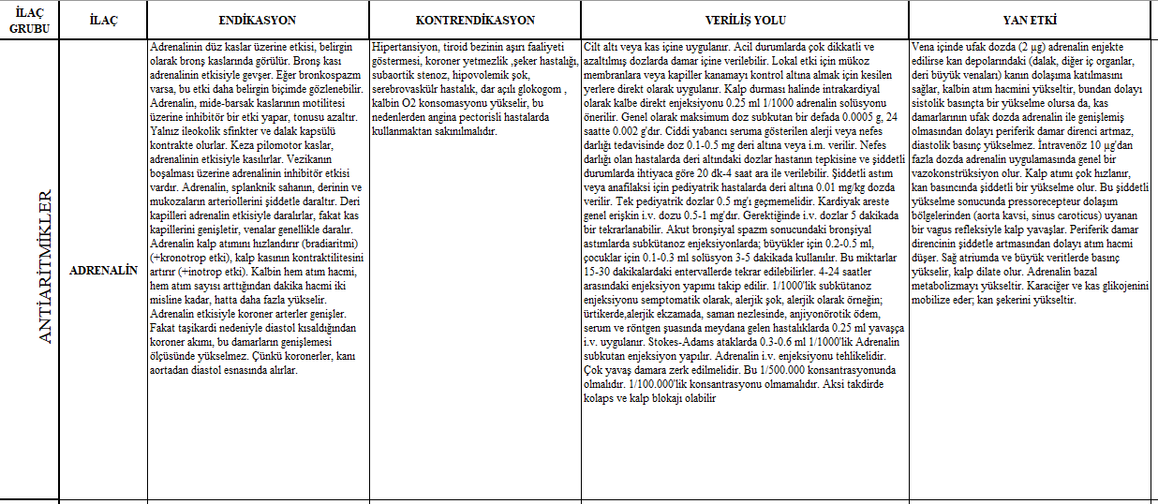

Slide 47
KAYNAKÇA
Prof. Dr. Ahmet Ulugöl, Prof. Dr. Ç.Hakan Karadağ, Prof. Dr. Dikmen Dökmeci, Doç. Dr. Özgür Gündüz, Yrd. Doç. Dr. Ruhan Deniz Topuz, Farmakoloji, Nobel Tıp Kitabevleri, 2017
https://www.ilacprospektusu.com
Erişim tarihi: 07.03.2020
https://pdf.ilacprospektusu.com
Erişim tarihi : 07.03.2020
https://tr.wikipedia.org/wiki
Erişim tarihi : 09.03.2020

